Slide 1
Communicatie

Slide 2
Marketing management | Communicatie
Planning
Planning
Communicatieproces
Herhaling
Communicatieproces
Communicatiemodellen
AIDA
Promotiemix
Communicatiemodellen
Promotiemix
Adidas case

Slide 3
Marketing management | Communicatie
Planning
Planning
Communicatieproces
Communicatiemodellen
Promotiemix
Adidas case

Slide 4
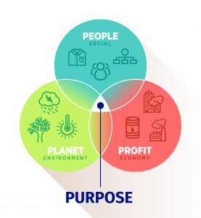
Marketing management | Communicatie
Planning
Herhaling
Communicatieproces
Intro Profit
Communicatiemodellen
Promotiemix
Financieel
Marketing
…
Adidas case

Slide 5
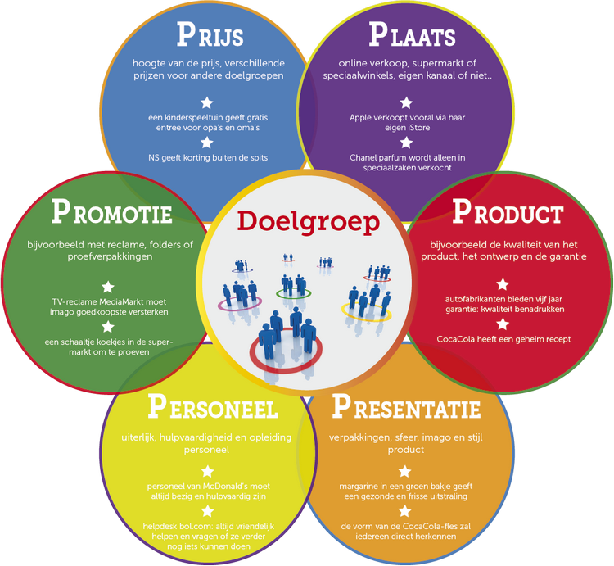
Marketing management | Communicatie
Planning
Herhaling
Communicatieproces
Marketingmix
Communicatiemodellen
Promotiemix
Adidas case

Slide 6
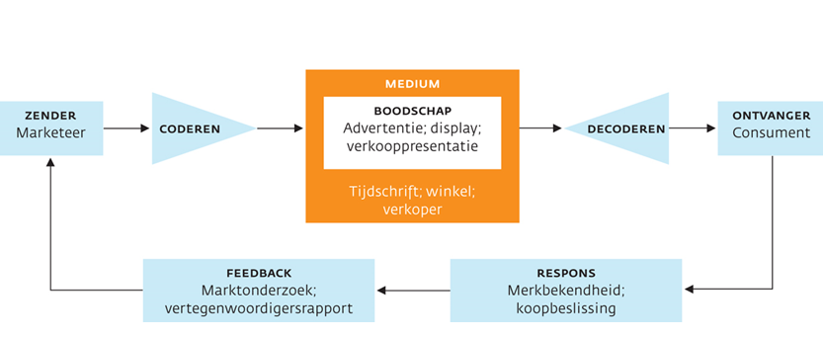
Marketing management | Communicatie
Planning
Communicatieproces
Communicatieproces
Communicatiemodellen
Promotiemix
Adidas case

Slide 7
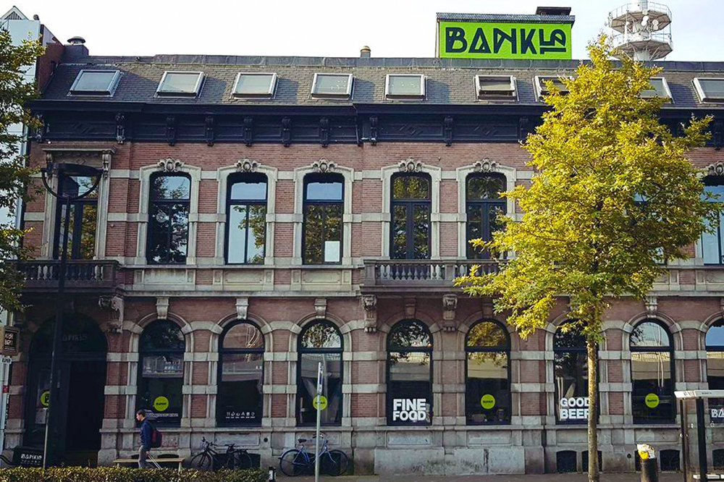
Marketing management | Communicatie
Planning
v
Ruis
Communicatieproces
Communicatiemodellen
Promotiemix
Adidas case

Slide 8
Marketing management | Communicatie
Planning
v
Ruis
Communicatieproces
Communicatiemodellen
Boodschap niet gezien? > | Selectieve blootstelling
Boodschap krijgt geen aandacht? > | Selectieve aandacht
Boodschap niet begrepen? > | Selectieve verwerking
Boodschap niet herinnerd? > | Selectieve herinnering
Promotiemix
Adidas case

Slide 9
Marketing management | Communicatie
Planning
Communicatiemodellen
Communicatiefases
Communicatieproces
Communicatiemodellen
Cognitieve fase
Overdragen van kennis
Affectieve fase
Overdragen van positief gevoel
Conatieve fase
Beïnvloeden van het gedrag
Promotiemix
Adidas case

Slide 10
Marketing management | Communicatie
Planning
Communicatiemodellen
Communicatieproces
Communicatiemodellen
Promotiemix
Adidas case

Slide 11
Marketing management | Communicatie
Planning
Communicatiemodellen
Communicatieproces
Communicatiemodellen
Promotiemix
Adidas case

Slide 12
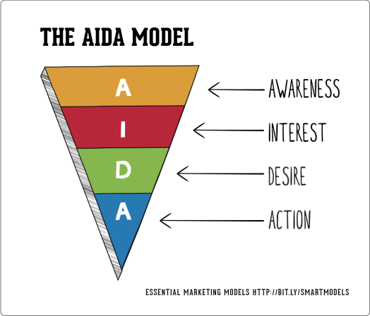
Marketing management | Communicatie
Planning
Communicatiemodellen
Communicatieproces
Communicatiemodellen
Promotiemix
AIDA-model
Attention → Interest → Desire → Action
Adidas case
Communicatiefase | AIDA
Cognitief | Aandacht, bekendheid, begrip
Affectief | Interesse, begeerte
Conatief | Actie

Slide 13
Marketing management | Communicatie
Planning
Communicatiemodellen
Communicatieproces
Communicatiemodellen
Promotiemix
Adidas case

Slide 14
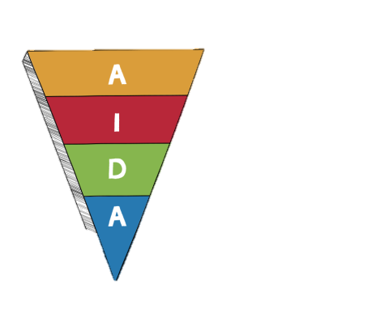
Marketing management | Communicatie
Planning
Communicatiemodellen
Communicatieproces
Communicatiemodellen
Promotiemix
Adidas case

Slide 15
Marketing management | Communicatie
Planning
v
Ruis
Communicatieproces
Communicatiemodellen
Boodschap niet gezien? > | Selectieve blootstelling
Boodschap krijgt geen aandacht? > | Selectieve aandacht
Boodschap niet begrepen? > | Selectieve verwerking
Boodschap niet herinnerd? > | Selectieve herinnering
Promotiemix
Adidas case

Slide 16
Marketing management | Communicatie
Planning
Communicatiemodellen
Communicatieproces
Communicatiemodellen
Promotiemix
Boodschap niet gezien? > | Geen aandacht
Boodschap krijgt geen aandacht? > | Geen interesse
Boodschap niet begrepen? > | Geen verlangen
Boodschap niet herinnerd? > | Geen actie
Adidas case

Slide 17
Marketing management | Communicatie
Planning
Opdracht Adidas
Open op het Leerplatform de Adidas opdracht [periode 1] [profit]
Werk individueel de opdracht uit.
Gebruik hierbij ook de gekoppelde bron : Communicatiekanalen
Communicatieproces
Communicatiemodellen
Promotiemix
Adidas case

